Slide 1

Елементи теорії об’єктно­орієнтованого програмування (ООП). класи

Slide 2
Термінологія ООП
Клас (Class) — об’єкт, що складається із сукупності методів
і змінних (атрибутів), які описують цей об’єкт.
Метод (Method) — сукупність інструкцій мови опрацювання
даних.
Змінна класу (Class variable) — звичайна змінна, що визначає
ться всередині класу (а не всередині методів класу), яка є до-
ступною для всіх екземплярів цього класу.

Slide 3
Термінологія ООП
Екземпляр класу (Instance) — окремий об’єкт класу.
Змінна екземпляра класу (Instance variable) — змінна, що
визначена всередині методу класу і яка належить тільки цьому класу.

Slide 4
Елементи теорії об’єктно-орієнтованого програмування
ООП базується на трьох основних принципах:
наслідування;
поліморфізм;
інкапсуляція.

Slide 5
Вимоги, яким має відповідати мова ооп
усі дані подаються об’єктами;
програма є набором об’єктів, які взаємодіють між собою та надсилають один одному необхідні повідомлення;
кожен об’єкт може мати у своєму складі інші об’єкти і для всіх них виділяється власна частина пам’яті;
кожен об’єкт належить одному типу (класу), який задає поведінку об’єктів, створених на їх основі;
об’єкти одного типу можуть виконувати одні й ті самі дії.

Slide 6
Вимоги, яким має відповідати мова ооп
усі дані подаються об’єктами;
програма є набором об’єктів, які взаємодіють між собою та надсилають один одному необхідні повідомлення;
кожен об’єкт може мати у своєму складі інші об’єкти і для всіх них виділяється власна частина пам’яті;
кожен об’єкт належить одному типу (класу), який задає поведінку об’єктів, створених на їх основі;
об’єкти одного типу можуть виконувати одні й ті самі дії.

Slide 7
Отже,
основою ООП є клас — це складний тип даних із певним набором змінних (атрибутів) і функцій (методів) опрацювання значень, що зберігаються в цих змінних.

Slide 8
Опис класу
Тіло класу містить змінні та функції класу. Функції в ООП називають методами, а змінні класу — атрибутами.
Атрибути створюються як звичайні змінні, а методи — як з
class <ім’я класу> ([суперклас_1, суперклас_2,…]):
змінна = значення
def ім’я методу (self,…):
self.змінна =значення

Slide 9
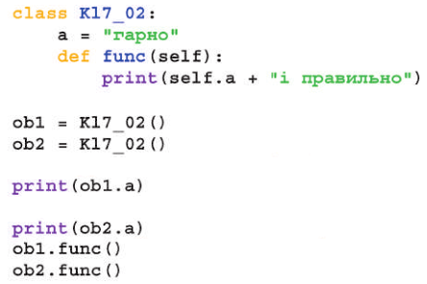
приклад

Slide 10
Домашнє завдання
§§ 6.1, 6.2

